Slide 1
Конструирование программного обеспечения
Лекция 8.
Обработка ошибок и исключительных ситуаций,
Assertions
к.т.н. Гринкруг Е.М. (email: egrinkrug@hse.ru)
Software Engineering

Slide 2
«Плохо написанная программа не должна запускаться» (верно ли это?)...
В идеале: чем раньше обнаружена ошибка, тем лучше.
Обнаружить ошибку можно:
    На этапе компиляции (перед запуском программы);
    На этапе загрузки классов на выполнение (может оказаться, что не все нужные классы имеются или могут сосуществовать вместе);
    На этапе тестирования (при запуске программы в целях тестирования);
    На этапе выполнения...
В Java всегда работает динамический контроль исполнения программы.
Система обработки ошибок и средства восстановления после ошибок – важные факторы надежности кода (и «живучести программы» - например, в нашем ДЗ1... – не надо вываливаться из диалога при exception(s)…).
Надежная система должна строиться из надежных компонент.
В С-подобных языках схемы обработки ошибок устанавливались «соглашениями», а не являлись частью языка. Имеется долгая история развития средств реакции на ошибки и их обработки (проверки кода завершения метода, программные прерывания, и др.)
Software Engineering

Slide 3
Exceptions – отклонения от (исключения из) «нормального» поведения
Exception – это событие, происходящее во время выполнения программы и нарушающее «нормальную» последовательность ее выполнения (делающее «нормальное» продолжнение невозможным).
Исключительная ситуация (Exception) отличатся от «обычной» ошибки, при которой в текущем контексте есть достаточно информации для преодоления затруднений. При исключительной ситуации в текущем контексте нет возможности обработки, и требуется выйти из текущего контекста, передав проблему на более высокий уровень.
Когда внутри метода возникает исключительная ситуация, метод создает объект, представляющий исключение (exception object), и отдает его runtime-системе. Объект исключение создается «в куче», как и другие объекты, и содержит информацию об ошибочной ситуации и состоянии программы. Создание этого объекта и передача его системе называется «возбуждением исключения» (throwing an exception, «выкидывание исключения»).
Software Engineering

Slide 4
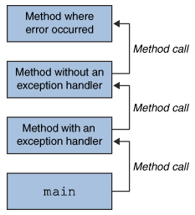
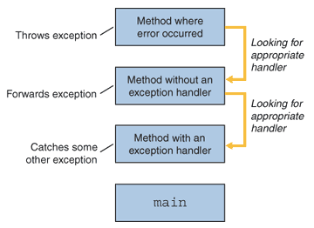
Система пытается найти то место в программе (блок кода - обработчика), которое обработает исключение (exception handler);
«Кандидаты» ищутся в стеке вызовов, начиная с текущего метода. Подходящий находится, если тип объекта исключения приводим к типу, заявленному обработчиком (т.е. ловится им ); иначе – выполнение завершается.
Software Engineering

Slide 5
Аргументы исключения
Исключения – это объекты, создаваемые с помощью оператора new, который выделяет память (кучи) и вызывает конструктор;
Все стандартные исключения имеют три конструктора:
  Стандартный (без параметров);
  С аргументом типа String (для описания исключения);
  С аргументом типа Throwable (причина исключения).
Корнем иерархии всех исключений является класс java.lang.Throwable – базовый класс для всех объектов, которых можно «кинуть» с помощью throw.
Ключевое слово throw обеспечивает выход из текущего блока или метода. Этот выход отличается от того, который используется при нормальном выполнении. Например:
  if (t == null) throw new NullPointerException (“t happened to be null”);
Software Engineering

Slide 6
Блок try { }
Если внутри метода инициируется исключение (или это делает другой вызванный там метод), данный метод завершает работу оператором throw, если только не перехватывать исключения блоком try и обрабатывать обработчиками исключений catch:
try {
// код, способный возбуждать исключения
} catch ( ThrowableType1 id1) {
// обработка исключений первого типа...
} catch ( ThrowableType2 id2) {
// обработка исключений второго типа...
} // ...
Software Engineering

Slide 7
Блок catch ( ) { }
Каждый обработчик исключений catch (англ. - ловушка) похож на метод с одним аргументом заданного типа, который может быть использован внутри обработчика;
Обработчики всегда следуют прямо за блоком try;
После выполнения найденного по типу исключения нужного блока catch поиск обработчиков-ловушек заканчивается;
Поиск нужной ловушки по типу исключения аналогичен поиску нужного перегруженного метода с одним аргументом: ищется тот, кто «точнее/ближе» соответствует типу исключения /параметра.
Software Engineering

Slide 8
Ловля более одного исключения в одном обработчике
Начиная с Java SE 7, один catch() – блок может ловить более одного типа исключений, что сокращает код;
Типы отлавливаемых исключений при этом перечисляются через «или», например:
… catch( IOException | SQLException ex ) {
logger.log(ex);
throw ex;
}
В этих случаях параметр catch() {…} - неявно является final (и ему ничего нельзя присвоить внутри блока catch( ) {…} )
Software Engineering

Slide 9
Блок finally { }
Блок finally { } – если он есть – выполняется всегда после выхода из блока try { }. Это гарантирует, что finally { } блок выполняется даже при непредвиденных исключениях.
Блок finally { } полезен и вне связи с исключениями – для гарантии выполнения завершающего (cleanup) кода: это - хороший стиль даже если не предвидится обработка исключений; возможно использование try { } finally { } без блоков catch ( ) { }.
Полезно разделять try / catch и try / finally:
try{
try{
// код, который может генерировать exception…
} finally { // close file …}
} catch ( IOException e )
}
Software Engineering

Slide 10
Особенности работы блока finally{ }
Если в блоке finally есть return, результат выполнения может быть «неожиданным»:
  Если в середине try{ ... } мы выходим по return, то будет выполнен блок finally {… }. При выходе по return из finally { ... } может измениться возвращаемое значение. Что выдает следующий метод?:
  public static int f (int n) {
  try {
  return n * n;
  } finally {
  return 0;
  }
  }
Лучше избегать исключений в методах, помещаемых внутри блока finally {…} (Почему?).
Software Engineering

Slide 11
The try-with-resources Statement (Java SE 7 и далее...)
Это try – блок, который декларирует ресурсы, требующие закрытия после употребления;
Такой блок гарантирует, что после него все его ресурсы будут закрыты;
В качестве ресурса выступает любой объект, который реализует интерфейс java.lang.AutoCloseable (что включает все объекты, реализующие интерфейс java.io.Closeable);
Например:
static String readFirstLineFromFile(String path) throws IOException {
try (BufferedReader br = new BufferedReader(new FileReader(path))){
return br.readLine();
}
}
Software Engineering

Slide 12
... Раньше, до Java SE 7...
Вместо try-with-resourse использовали блок finally{}, например:
static String readFirstLineFromFile(String path) throws IOException {
BufferedReader br = new BufferedReader(new FileReader(path));
try {
return br.readLine();
} finally {
if (br != null) br.close();
}
}
Имеются различия в случае, когда и readLine() и close() кидают exception (различие – в том, какое их них «подавляется» -> надо «подыграть» и проверить...Использовать это надо аккуратно…).
Software Engineering

Slide 13
Требование: «лови или специфицируй»
Код, который может возбуждать некоторые исключения, обязан быть заключен в один из следующих контекстов выполнения:
  Оператор try { }, который ловит такое исключение, либо
  Метод, который указывает, что он выдает такое исключение.
  Иначе, код не будет скомпилирован для некоторых типов исключений, которые называются контролируемыми (checked).
  Такое требование называется Catch Or Specify
  (лови или специфицируй, «лови или кидай»,
  «лови сам или предупреждай, чтобы ловили другие»...)
Software Engineering

Slide 14
Классификация исключений
Checked exceptions – исключения, которые проверяются и обработка которых навязывается еще на этапе компиляции программы - они обязаны соответствовать требованию Catch Or Specify. Пример: java.io.FileNotFoundException
Unchecked exceptions – не проверяются на этапе компиляции и не подпадают под требование Catch Or Specify :
  Error – неустранимые ошибки, которые нельзя обойти программным образом, но надо выдать диагностику. Пример: java.io.IOError, java.lang.ClassFormatError и др. (какие вы уже видели в ДЗ1?)
  RuntimeException – ошибки, связанные с некорректным поведением самой программы приложения. Пример: java.lang.NullPointerException.
Software Engineering

Slide 15
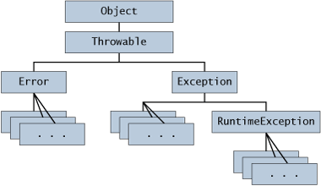
Иерархия исключений
Throwable имеет двух прямых потомков – Error и Exception:
Если подходящих стандартных типов исключений нет, можно создать свой класс исключения. Он должен быть подклассом Exception (или его потомка).
Software Engineering

Slide 16
Классификация исключений
Error – иерархия (unchecked / не контролируемые компилятором):
  Внутренние ошибки, контролируемые средой исполнения и/или нехватка ресурсов
    Продолжать «нормальную» работу программы при них затруднительно:
      Неверный формат класс-файла;
      Переполнение стека
      Другие...
Exception – иерархия:
  RuntimeException – иерархия (unchecked / не контролируемые компилятором) :
    Возникают в результате ошибок программирования, таких как:
      Неверное приведение типов;
      Выход за пределы массива;
      Обращение к неинициализированной переменной (по ссылке null);
      Другие...
  Все остальные (checked / контролируемые компилятором) :
    Возникают при корректной работе, но при непредвиденных обстоятельствах:
      Загрузчик классов не нашел нужный класс;
      Нет поддержки клонирования;
      Другие...(от файловой системы, сетевых программ, и пр.)
Software Engineering

Slide 17
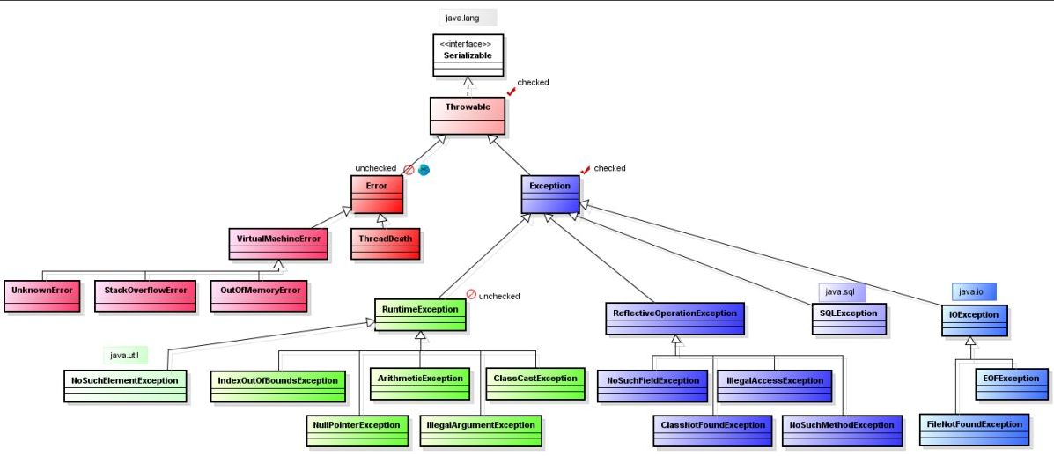
Классификация исключений
Error – иерархия (unchecked / не контролируемые компилятором):
  Внутренние ошибки, контролируемые средой исполнения и/или нехватка ресурсов
    Продолжать «нормальную» работу программы при них затруднительно:
      Неверный формат класс-файла;
      Переполнение стека
      Другие...
Exception – иерархия:
  RuntimeException – иерархия (unchecked / не контролируемые компилятором) :
    Возникают в результате ошибок программирования, таких как:
      Неверное приведение типов;
      Выход за пределы массива;
      Обращение к неинициализированной переменной (по ссылке null);
      Другие...
  Все остальные (checked / контролируемые компилятором) :
    Возникают при корректной работе, но при непредвиденных обстоятельствах:
      Загрузчик классов не нашел нужный класс;
      Нет поддержки клонирования;
      Другие...(от файловой системы, сетевых программ, и пр.)
Software Engineering

Slide 18
Объявление контролируемых исключений
Объявление о том, что метод может генерировать исключения:
public Image loadImage(String s) throws EOFException, MalformedURLException {…}
Метод подкласса не может генерировать более общие исключения, чем замещаемый им метод суперкласса (исключения могут только конкретизироваться или не возникать вовсе).
Если метод суперкласса вообще не генерирует контролируемые исключения, то и переопределенный метод в подклассе этого сделать не может.
Если метод объявляет, что может генерировать исключения определенного класса, то он может генерировать также исключения его подклассов («если ловим рыбу, то – и селедку словим...» или «если кидаемся рыбой, то можем и селедкой кидаться...»).
Software Engineering

Slide 19
Цепочки исключений (Chained exceptions) – добавлены by Josh Bloch в JDK1.4
Часто бывает так, что одно исключение является причиной другого.
Полезно об этом знать...
Следующие методы и конструкторы класса Throwable работают с chained exceptions:
  Throwable getCause() - дает причину данного throwable;
  Throwable initCause(Throwable) – задает причину данного throwable;
  Throwable (String, Throwable) и Throwable (Throwable) – создают новый throwable по указанному как параметр;
  Например:
  try { /* some code here… */ } catch (IOException e)
  { throw new SampleException (“Other IOException”, e)}
Software Engineering

Slide 20
Использование Throwable для анализа стека
Трассировка стека – список вызовов методов до данной точки программы – полезный механизм отладки;
Доступен в классе Throwable (т.е. - для всех исключений);
До JDK1.4 применялся метод printStackTrace() - в консоль;
Начиная с JDK1.4, есть удобные методы программного доступа
  StackTraceElement [ ] getStackTrace();
StackTraceElement имеет методы, позволяющие получить имя файла, номер строки кода, имя класса и метода – информацию, полезную для отладки и отображаемую методом toString().
Software Engineering

Slide 21
Рекомендации по работе с исключениями
Обработка исключений не заменяет необходимости простой проверки; обработка исключения значительно уступает ей по производительности;
Не надо без надобности плодить блоки try { }, отдельные для каждой операции;
Используйте иерархию исключений, не перехватывайте сразу все (catch(Throwable th)) и не ограничивайтесь только RuntimeException.
Не затыкайте исключения: …catch (Exception e) { /*«наглухо»*/}
Лучше сгенерировать нужное исключение, чем вернуть null и разбираться с ним в дальнейшем;
Не обрабатывайте все исключения, делегируйте часть «наверх», указывая, что метод, например, throws IOException
Для Java 8(+) есть нюансы при работе с потоками (Java 8 streams…)
Software Engineering

Slide 22
Assertions
Ключевое слово assert (англ. - утверждение) используется для логического контроля выполнения программы. Появилось с JDK 1.4. Употребляется в двух форматах:
  assert <booleanExpression>;
  если <booleanExpression> дает false, возникает AssertionError.
  Не рекомендуется использовать это для проверки аргументов public- методов: для этого есть IllegalArgumentException;
  assert <booleanExpression> : <errorMessageExpression>;
  - Тут errorMessageExpression не м.б. вызовом метода с типом возвращаемого значения void
  - Тут можно указать дополнительную информацию про assertion. Эта информация будет получена с помощью метода toString() из любого объекта, который может быть выдан как результат вызова метода с параметрами…
Software Engineering

Slide 23
Преимущества использования java assertions
Полезны для проверки данных (data validation);
Облегчают отладку сложных программ;
При надлежащем использовании assertions ошибка в программе или данных может проявляться ближе к ее источнику;
Дополняют другие средства тестирования (JUnit assertions) возможностями проверки исполнения программы с реальными данными (в реальных, а не тестовых условиях);
Дисциплинируют программиста и улучшают качество кода;
Упрощают refactoring (переделку) кода при переходе на новую версию, например:
  assert <oldMethodVersionResult> == <newOneResult>;
Software Engineering

Slide 24
Замечания по использованию Java Assertions
Assertions разрешаются / запрещаются опциями запуска Java VM:
  -enableassertions / -disableassertions
  -ea / -da
  или с точностью до указанных в опции пакетов (с подпакетами), например:
  -ea:myPackageName…
  По умолчанию (при запуске Java VM) – assertions не разрешены (disabled by default)
Java Assertions не заменяют Exceptions, а дополняют их;
  Не надо использовать assertions для проверки параметров public-методов (для этого есть IllegalArgumentException);
Java Assertions не заменяют JUnit-assertions, а дополняют их.
Software Engineering

Slide 25
Q&A
Замечание по поводу литературы:
Основная литература:
Exceptions -
https://docs.oracle.com/javase/tutorial/essential/exceptions/
Дополнительная литература:
Effective Java.
https://www.oreilly.com/ideas/handling-checked-exceptions-in-java-streams?imm_mid=0f6a21&cmp=em-prog-na-na-newsltr_20170923
http://www.theserverside.com/tutorial/OCPJP-Use-more-precise-rethrow-in-exceptions-Objective-Java-7
https://www.wisdomjobs.com/e-university/java-exception-handling-interview-questions.html
Software Engineering

